Slide 1
Социальный проект
«Передвижной модульный музей «Подвиг. Память. Бессмертие»

Slide 2
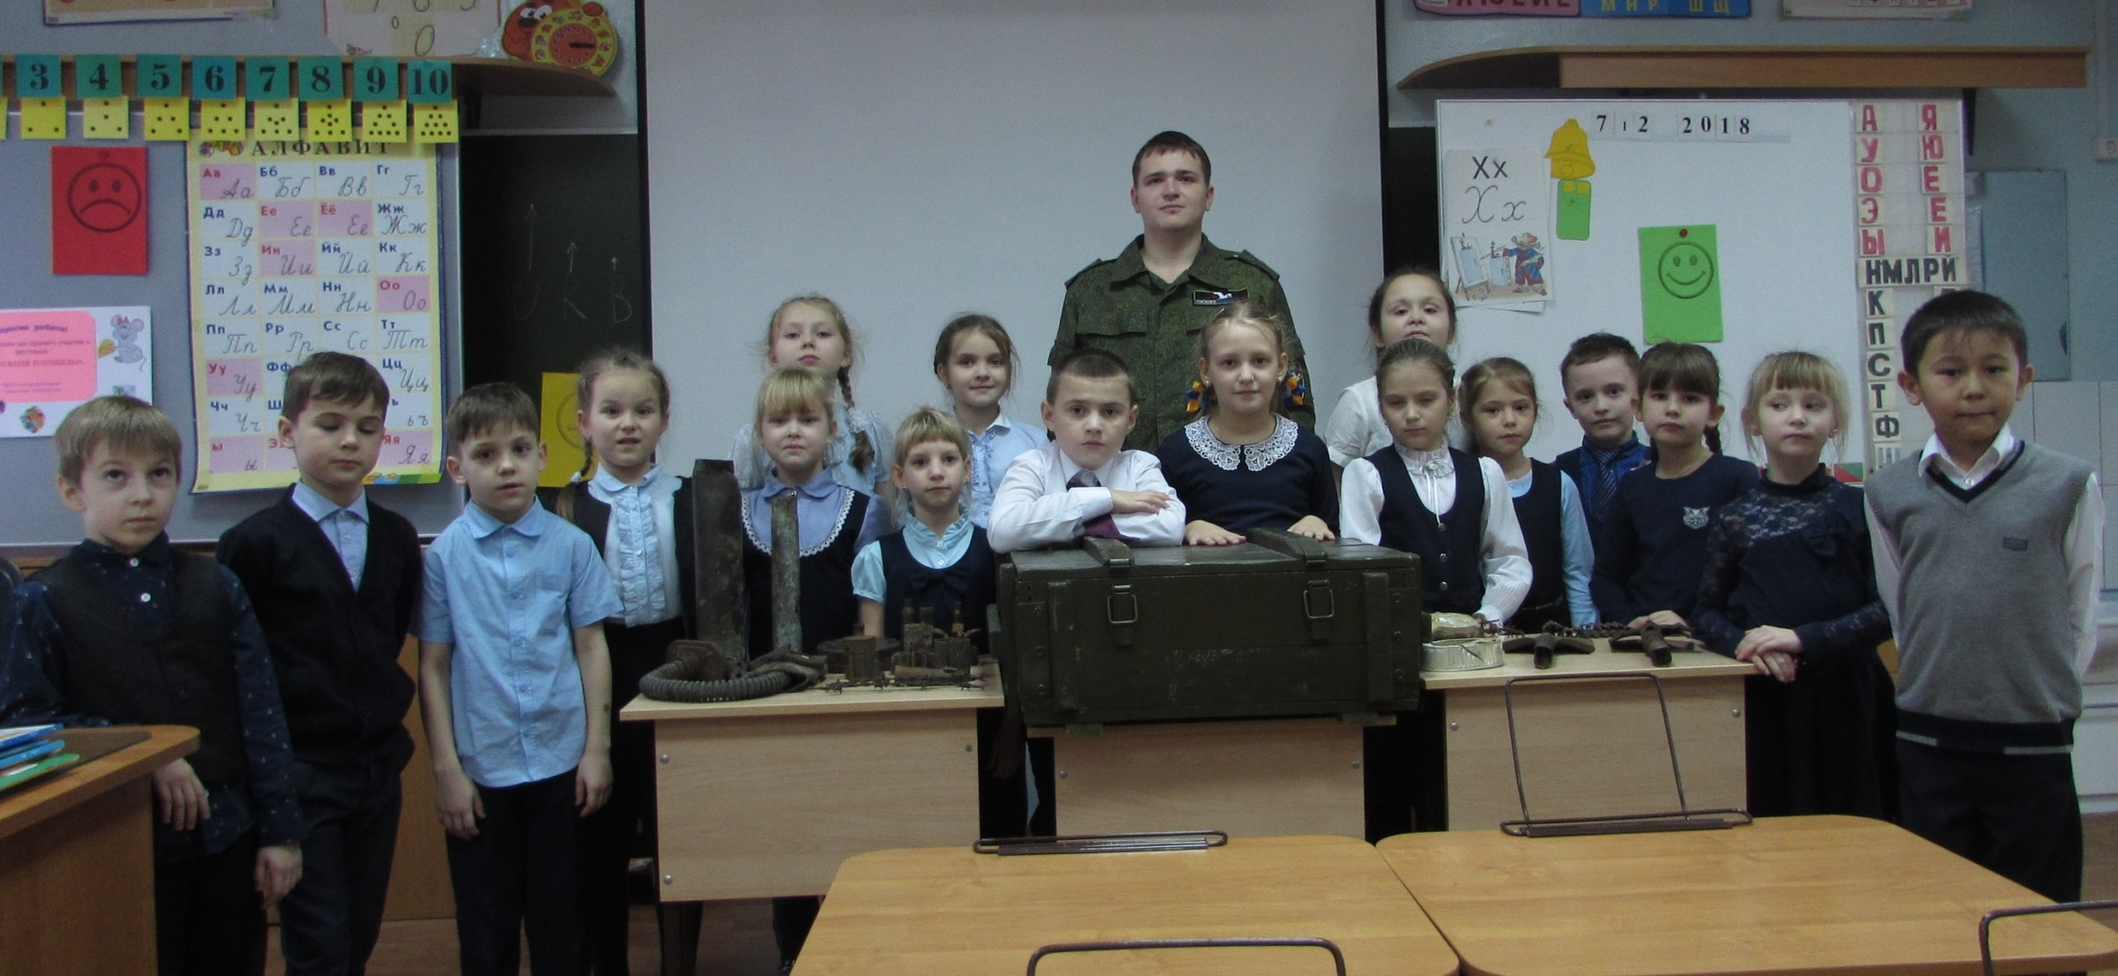
Краткая справка: Музейная экспозиция поискового отряда «Красноармеец» существует с 2016 года. С 2016 по 2019 годы экспозицию посетили около 3 тыс. человек из Тюменской, Курганской областей и ХМАО-Югры. В настоящее время мы работаем над трансформацией экспозиции в полноценный музей модульно-передвижного типа…

Slide 3
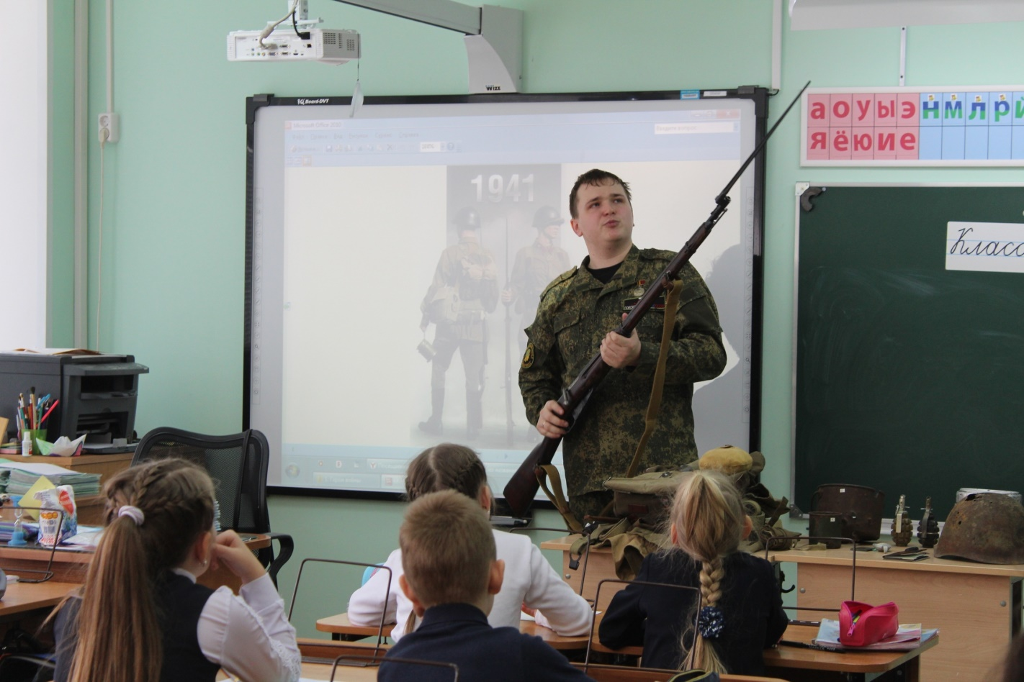
Проект поможет решить следующие проблемы:
1 проблема - Недоступность для нефтеюганцев музеев военно-поисковой направленности (точнее их отсутствие). Решению этой проблемы будет способствовать выездной формат и доступность музея нашего поискового отряда для жителей Нефтеюганского района ХМАО-Югры.

Slide 4
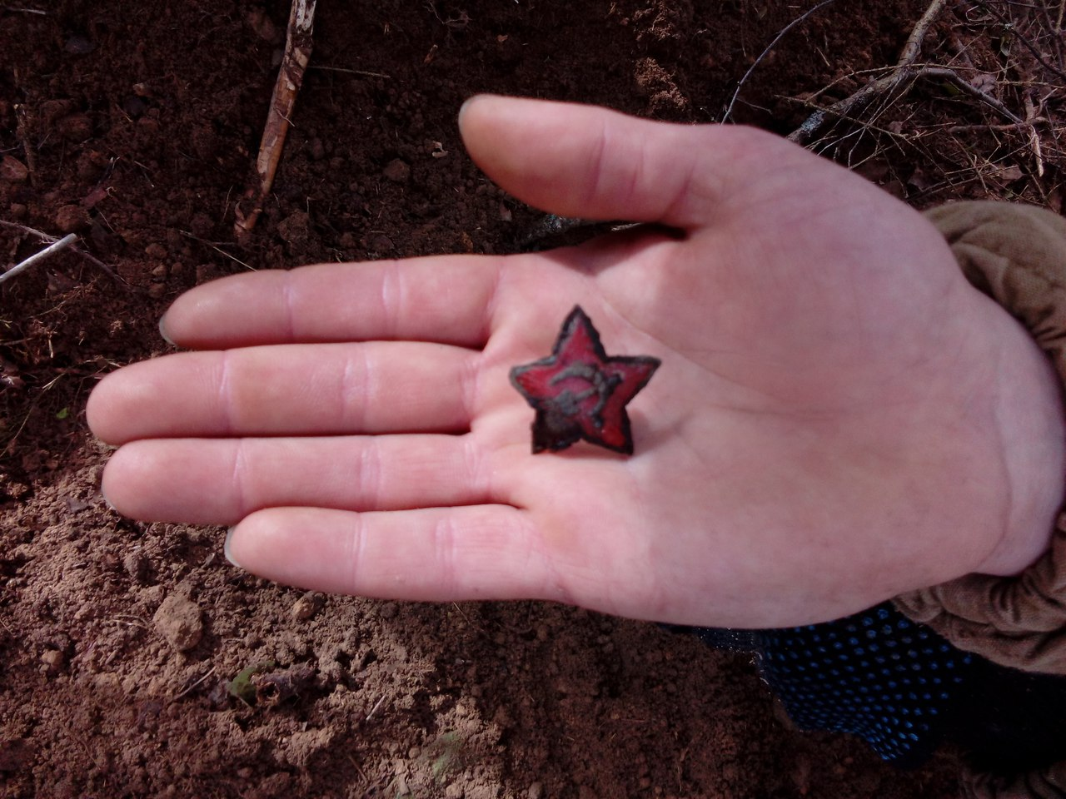
2 проблема - Нефтеюганцы (в большей степени - дети и молодежь) имеет недостаточные знания о фронтовой жизни и быте наших героев в годы Великой Отечественной войны. Для того, чтобы человек осознал, насколько тяжело было нашим дедушкам и прадедушкам на фронте, насколько ценна для нас Великая Победа, он должен своими глазами увидеть артефакты, материальные источники Великой Отечественной войны.

Slide 5
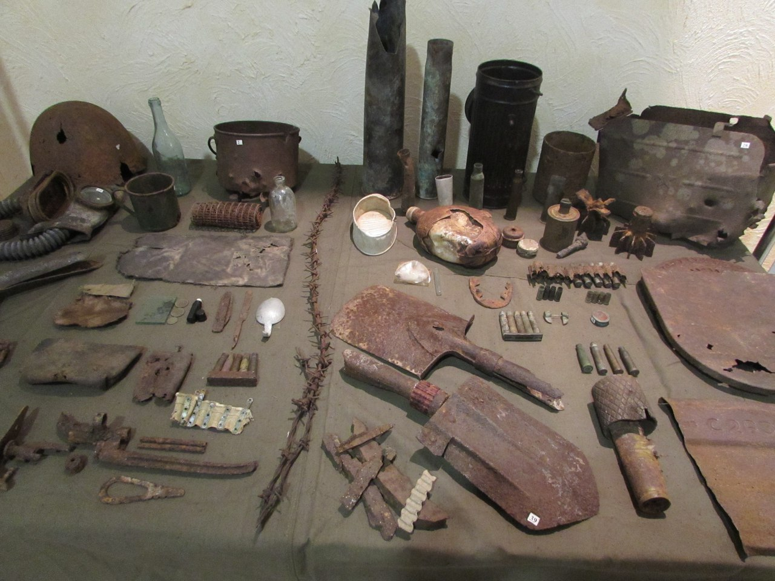
3 проблема - Проблема сохранения артефактов времен Великой Отечественной войны, обнаруженных нашим поисковым отрядом на местах былых сражений. Время безжалостно "убивает" эти артефакты, а ведь они могут использоваться как мощнейший музейный материал, через демонстрацию которого можно реализовывать патриотическое воспитание и просвещение россиян - наследников солдат Великой Отечественной войны. Если мы не сохраним эти артефакты сегодня - завтра они могут быть утеряны для нас навсегда.

Slide 6
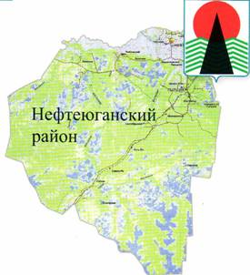
Целевая группа проекта: жители Нефтеюганского района ХМАО-Югры вне зависимости от возраста и социального положения.

Slide 7
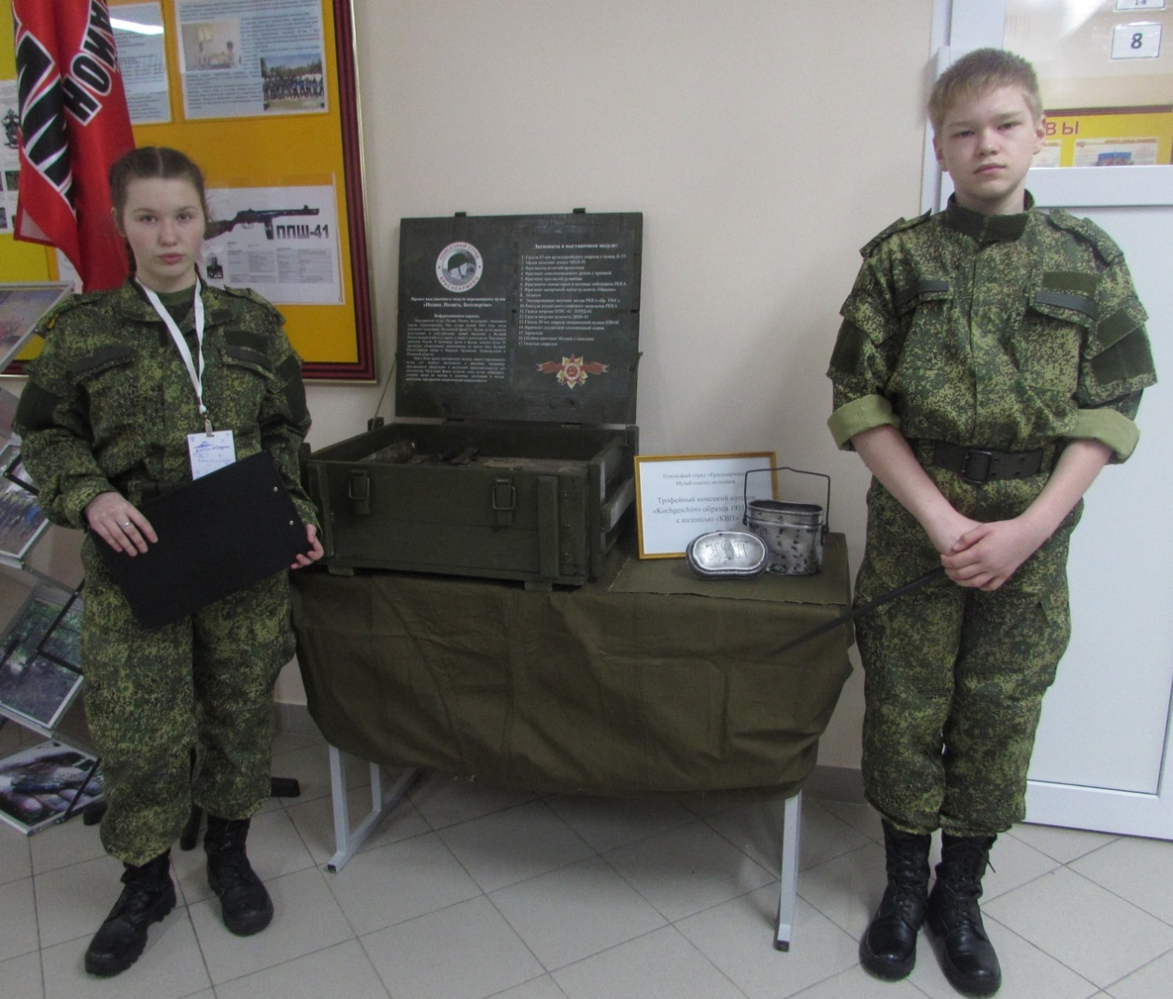
Цель проекта: Создание доступного музейного пространства в виде передвижного модульного музея поискового отряда "Красноармеец" "Подвиг. Память. Бессмертие" и реализация с помощью него патриотического воспитания и просвещения жителей Нефтеюганского района ХМАО-Югры

Slide 8
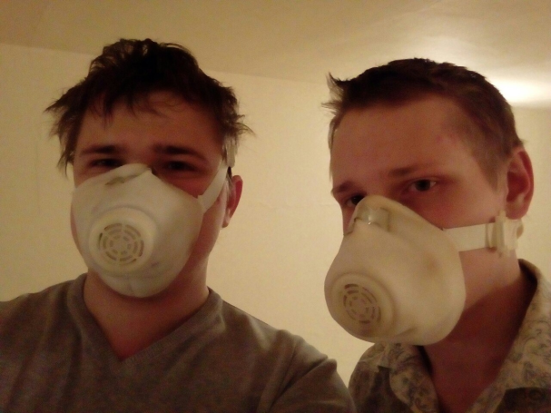
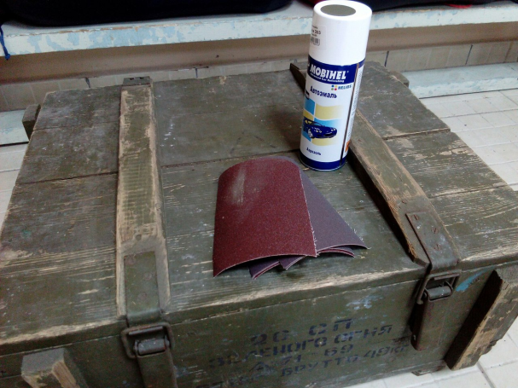
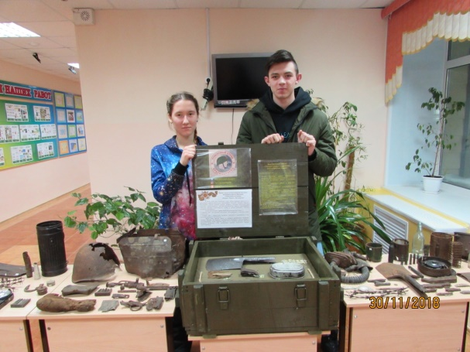
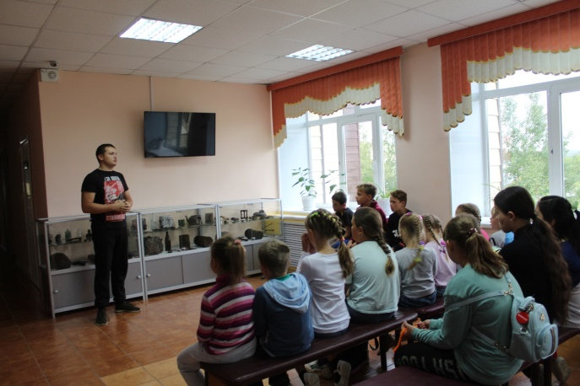
Основные задачи проекта:
1)Вовлечение молодежи в реставрационную, музейно-выставочную и исследовательскую работу;
2) Оформление передвижного модульного музея "Подвиг. Память. Бессмертие";
3) Работа по сохранению предметов военно-исторического наследия нашей страны;
4) Проведение выездных мероприятий музея для детей и взрослых по всей территории Нефтеюганского района ХМАО-Югры;
5) Привлечение особого внимания нефтеюганцев к истории Великой Отечественной войны: ее героям и событиям;
6) Популяризация поискового движения России в Нефтеюганском районе ХМАО-Югры.

Slide 9
Основные методы реализации:
Проведение "Школы реставратора»;
Организация и проведение выставок музея на территории Нефтеюганского района;
3. Взаимодействие с различными организациями (в частности
общеобразовательными) и СМИ;
4. Составление и трансляция отчетов по реализации проекта,
поощрение участников и партнеров проекта. Взаимодействие
со СМИ. (декабрь 2020 года).

Slide 10
Основные показатели проекта
Качественные | Количественные
1. Произойдет усиление интереса жителей Нефтеюганского района к истории Великой Отечественной войны; | 1. Будут отреставрированы 75 предметов времен Великой Отечественной войны;
2. Усиление интереса молодежи к музейной работе; | 2. Будут оформлены 10 выставочных модулей;
3. Реализация образовательной, воспитательной и рекреационной функции музея. | 3. Будут организованны выставки для жителей Нефтеюганского района, их участниками станут не менее 500 человек.

Slide 11
Партнеры проекта:
Нефтеюганское районное муниципальное общеобразовательное бюджетное учреждение «Каркатеевская средняя общеобразовательная школа»;
2. Департамент образования и молодежной политики Нефтеюганского
района;
3. Телекомпания "7 канал";
4. Администрация сп. Каркатеевы.

